Slide 1

Конспект интегрированной
образовательной деятельности
по ФЭМП
во 2 младшей группе
«Поможем Мишутке»
Выполнили:
Сидельникова Л.В.
ВОРОНЕЖ 2016

Slide 2

Цель: развивать познавательную активность детей посредством дидактических упражнений.
Задачи:
Образовательные:
Закреплять знания о геометрических фигурах (круг, квадрат, треугольник);
Сравнивать предметы контрастных размеров; обозначать результаты сравнения словами «большой, маленький»;
Упражнять в понятии «один», «много», «ни одного».
Развивающие:
Развивать мышление, восприятие, речь;
Развивать эмоциональную отзывчивость, доброжелательность.
Воспитательные: воспитывать доброжелательность, культуру общения, взаимопомощь.
Материально-техническое оснащение:
компьютер, экран, компьютерные слайды , выполненные в программе Power Point в виде презентации;
дидактический материал: плоскостные изображения юбки с «дырками» - контурами геометрических фигур, геометрические фигуры по три на каждого ребенка; коробочки большие и маленькие, банты большие и маленькие; торт и ромашки для украшения из пластилина, мишутка и Баба Яга.

Slide 3

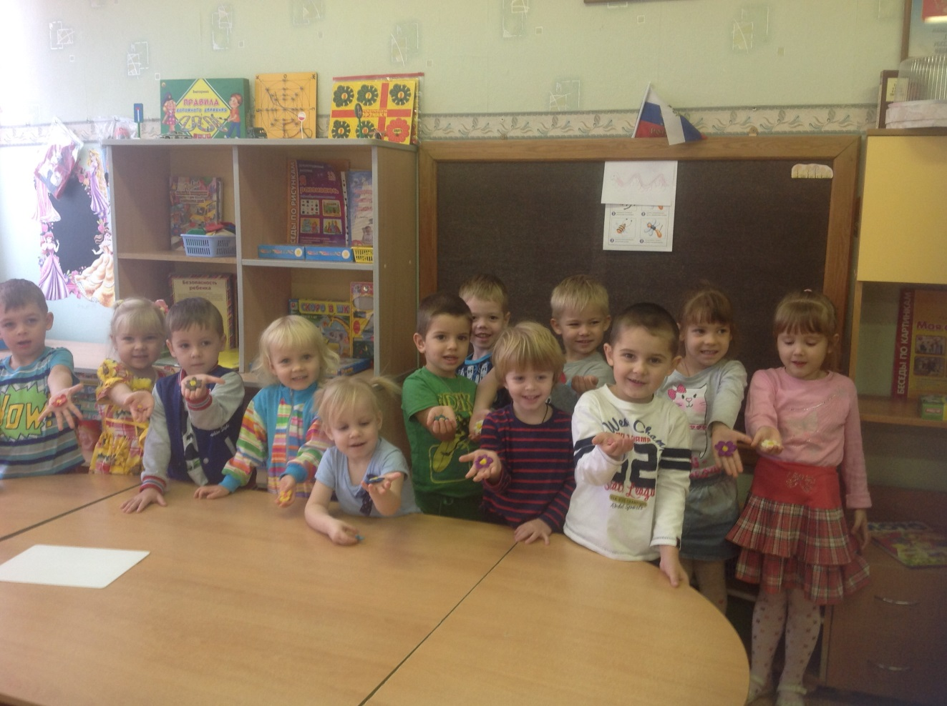
.Интеграция областей:
Художественно-эстетическое развитие;
Познавательное развитие;
Речевое развитие;
Социально-коммуникативное развитие;
Физическое развитие . Предварительная работа:
Лепка ромашек из пластилина;
Изготовление торта из картона и цветной бумаги;
Изготовление подарочных коробочек и бантиков;
Разучивание физкультминутки.

Slide 4
Содержание интегрированной образовательной деятельности
1. Воспитатель: Жил-был в одном лесу маленький медвежонок. Звали его Мишутка. Жил он со своей мамой-медведицей. Мама не отпускала Мишутку одного гулять по лесу. Но вот однажды, когда мама-медведица еще спала, Мишутка тихонечко вышел из дома и пошел гулять по лесу. Гулял Мишутка и вскоре понял он, что заблудился. Стал искать дорогу домой и вышел к избушке. А в той избушке жила Баба Яга. Мишутка поздоровался с ней и спросил дорогу домой.
Баба Яга: Я покажу тебе дорогу домой, если выполнишь мое задание: поможешь мне приготовить подарки для моего друга Старичка Лесовичка и починить мою юбку, ведь меня пригласили на день рождения. Я улетаю по делам, но скоро вернусь. К моему возвращению все должно быть готово. А если не справишься, останешься у меня навсегда.
Воспитатель: Сказала так Баба Яга и улетела. Мишутка очень расстроился: он ведь был еще совсем маленький и не знал, как приготовить подарки и починить юбку Бабе Яге. Оставаться и Бабы Яги он не хотел, он хотел домой, к маме.
Ребята, давайте поможем Мишутке выполнить задание Бабы Яги.

Slide 5
2.
1) Дидактическое упражнение «Починим юбку»
Воспитатель: Ребята, посмотрите, какая юбка у Бабы Яги, вся в дырках. Давайте мы возьмем геометрические фигуры и залатаем ее. Вот у меня их сколько. Как называется эта геометрическая фигура?
Дети: Круг.
Воспитатель: А какого она цвета?
Дети: Красного.
Воспитатель: А это какая геометрическая фигура?
Дети: Квадрат.
Воспитатель: А какого она цвета?
Дети: Желтого.
Воспитатель: У каждой геометрической фигуры на юбке свое место. Желтому квадрату – желтый контур, красному кругу – красный контур. Возьмите себе по одной геометрической фигуре и положите ее на свое место.(Дети выполняют работу.)
Воспитатель: Какие вы молодцы! Посмотрите, какая красивая юбка у нас получилась.
2) Дидактическое упражнение «Украсим коробочки»
Воспитатель: Ребята, Баба Яга подарки уже приготовила и лежат они в коробках. А вот украсить коробки она еще не успела. А вы знаете чем украшают коробки с подарками?

Slide 6

Дети: Бантиками.
Воспитатель: Коробки, как вы видите, разные по величине. Какие по величине эти коробки?
Дети: Большие?
Воспитатель: А эти?
Дети: Маленькие.
Воспитатель: Бантики у нас то же разного цвета. Эти какие по величине? (маленькие). А эти какие? (большие).
Воспитатель: Какие бантики мы прикрепим к большим коробкам?
Дети: Большие.
Воспитатель: А на маленькие коробки?
Дети: Маленькие.
Воспитатель: Возьмите себе по одному бантику, внимательно на него посмотрите и прикрепите на коробочку.
Молодцы! Какой у тебя был бантик? На какую коробочку ты его прикрепил?
(Ответы детей.)
Воспитатель: Посмотрите, ребята, какие красивые у нас получились коробочки.
Мишутка наш повеселел,
ему уже не так страшно,
как было вначале. Он очень рад, что вы ему помогаете справиться с заданием Бабы Яги.

Slide 7
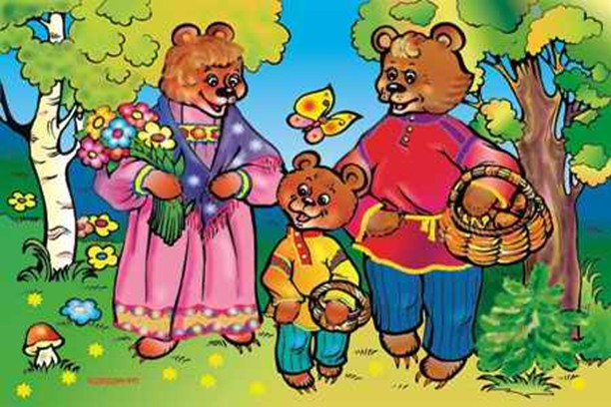
Физкультминутка
«Три медведя шли домой»
Три медведя шли домой. (Ходьба на месте вразвалочку).
Папа был большой-большой. (Руки вверх, потянуться).
Мама с ним поменьше ростом. (Руки на уровне груди).
А сынок малютка просто. (Присесть).
Очень маленький он был. (Покачаться в стороны).
С погремушками ходил. (Руки перед грудью, сжать в кулаки).
Динь-динь, дзинь-дзинь. (Имитация игры с погремушками).
У медведя дом большой. (Развести руки в стороны)
А у зайца – маленький. (Руки свести вместе)
Наш медведь пошёл домой. (Имитируют походку медведя)
А за ним и заинька. (Руки на поясе, прыжки).
Мы медведей провожаем и занятье продолжаем!

Slide 8
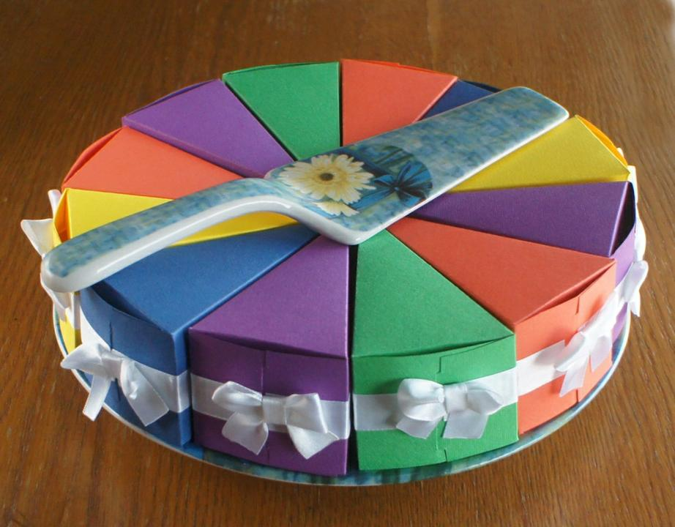
3) Ребята, а вы знаете какое самое главное украшение стола на день рождения?
Дети: Торт.
Воспитатель: Правильно! Вот Баба Яга тоже испекла торт для Старичка Лесовичка и он разного цвета. Только она его не украсила. Чем мы его можем украсить? (Ромашками.)
Воспитатель: Ромашки у нас есть, на предыдущем занятии по лепке мы их смастерили и они то же разного цвета. Сколько у меня ромашек?
Дети: Много.
Воспитатель: Правильно (раздает детям ромашки).
- Сколько у тебя ромашек, Маруся? (Одна.) А у тебя, Виталик? У тебя, Ваня? А у меня сколько? (Ни одной.) Правильно. Ребята, найдите на торте по цвету тот кусок, который нужно украсить вашей ромашкой. Какого цвета у тебя ромашка, Алиса? А у тебя, Катя? Молодец, значит на какой кусочек торта ты ее поставишь? (Ответы детей и выполнение задания.)
- Ребята, на всех ли кусочках торта есть ромашка? (Да.)
- Что можно сказать о количестве ромашек и кусочков торта? (Ответы детей.)
- Молодцы!

Slide 9
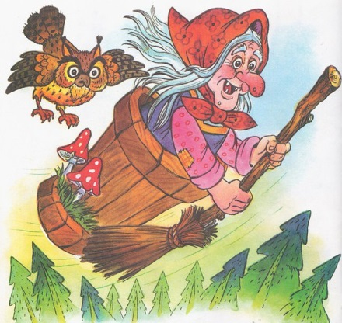
3. Воспитатель: Тут и Баба Яга вернулась. Посмотрела она на свою юбку, на красивые коробочки с бантиками, на торт и так обрадовалась, что не только дорогу показала, но еще до дома в ступе доставила.
Воспитатель благодарит ребят за помощь мишутке и прощается с гостями.

Slide 10

СПИСОК ИСПОЛЬЗОВАННОЙ ЛИТЕРАТУРЫ:
1.И.А. Помораева, В.А.Позина
«Формирование элементарны математических представлений».
Издательство «Мозаика-Синтез»,Москва, 2015 г.
2.Н.Ф. Губанова «Развитие игровой деятельности». Издательство «Мозайка-Синтез»,Москва, 2015
3. http://nsportal.ru/detskiy-sad.

